Slide 1
Поняття документу. Призначення та класифікація документів. Документообіг. Загальні правила оформлення документів
За навчальною програмою 2018 року
Урок 36

Slide 2
Документ - матеріальний носій інформації. Класифікація документів
Документ - це матеріальний об'єкт, що містить у зафіксованому вигляді інформацію, оформлений у зведеному порядку і має відповідно до чинного законодавства юридичну силу (ДСТУ 2732 - 94 «Діловодство та архівна справа. Терміни та визначення»).
Класифікація документів - це поділ їх на класи за найбільш загальними ознаками схожості та відмінності.
Мета класифікації полягає в підвищенні оперативності роботи апарату управління та відповідальності виконавців.

Slide 3
Документ - матеріальний носій інформації. Класифікація документів
Документи класифікуються за такими ознаками:
спосіб фіксації інформації;
зміст;
назва;
вид;
складність;
місце складання;
термін виконання;
походження;
гласність;
юридична сила;
стадія виготовлення;
термін зберігання;
рід діяльності та інше.

Slide 4
Документ - матеріальний носій інформації. Класифікація документів
За способом фіксації інформації розрізняють такі документи:
письмові, до яких належать усі рукописні та машинописні документи, виготовлені за допомогою друкарської та розмножувальної оргтехніки;
графічні, в яких зображення об'єктів передано за допомогою ліній, штрихів, світлотіні. Це графіки, мапи, рисунки, малюнки, схеми, плани. Вони цінні своєю ілюстративністю;
фото- й кінодокументи - такі, що створені способами фотографування й кінематографії. Це кіно- та фотоплівки, фотокартки. На них можна зафіксувати ті явища, які іншим способом зафіксувати важко чи неможливо;
фонодокументи - такі, що створюються за допомогою будь-якої системи звукозаписування й відтворюють звукову інформацію (наприклад, записану під час проведення засідань, зборів, нарад тощо).

Slide 5
Документ - матеріальний носій інформації. Класифікація документів
За змістом документи поділяють на:
організаційно-розпорядчі;
фінансово-розрахункові;
постачально-збутові та ін.

Slide 6
Документ - матеріальний носій інформації. Класифікація документів
Документи, які належать до ОРД, можна умовно поділити на такі групи:
організаційні (положення, інструкції, правила, статути, тощо);
розпорядчі (постанови, рішення, розпорядження, вказівки тощо);
довідково-інформаційні (довідки, протоколи, акти, пояснювальні та службові записки, службові листи, відгуки, плани роботи, телеграми, телефонограми, звіти, доповіді тощо);
з кадрових питань (заяви, накази по особовому складу, особові картки, трудові книжки, характеристики тощо);
особові офіційні (пропозиції, заяви, скарги, автобіографії, розписки, доручення тощо).

Slide 7
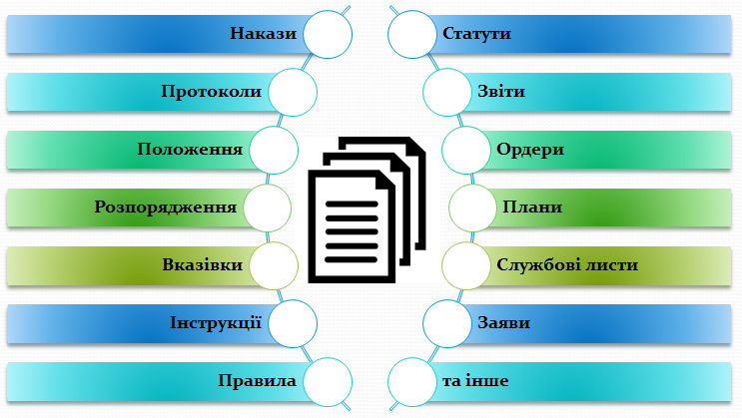
Документ - матеріальний носій інформації. Класифікація документів
За назвою розрізняють:

Slide 8
Документ - матеріальний носій інформації. Класифікація документів
За видами документи поділяють на:
типові, що розробляються вищими органами для підвідомчих організацій з однорідними функціями і мають обов'язковий характер;
трафаретні, котрі виготовляються друкарським способом: незмінювана частина тексту документа друкується на поліграфічних машинах, а для змінної інформації залишаються вільні місця. Такі документи зараз найпоширеніші, оскільки на їх складанні та обробленні економиться час;
індивідуальні, які створюються кожного разу по новому. Це доповідні, службові, пояснювальні записки, автобіографії тощо.

Slide 9
Документ - матеріальний носій інформації. Класифікація документів
За складністю документи бувають:
прості, що містять інформацію з одного питання;
складні, які містять інформація щодо двох і більше питань.
Слід урахувати, що прості документи легше оброблювати, контролювати їх виконання, здійснювати пошук.

Slide 10
Документ - матеріальний носій інформації. Класифікація документів
За місцем складання розрізняють такі документи:
внутрішні, що стосуються внутрішніх питань підприємства (організації, установи) і не виходять за його межі;
зовнішні, тобто вхідна та вихідна кореспонденція.
За терміном виконання документи бувають:
термінові, що виконуються у строки, встановлені законом, відповідним правовим актом, керівником, а також документи з позначкою «Терміново»;
нетермінові, які виконуються в строки, визначені керівництвом підприємства (організації, установи, фірми).

Slide 11
Документ - матеріальний носій інформації. Класифікація документів
За терміном зберігання:
Постійного зберігання;
Тривалого зберігання (понад 10 років);
Тимчасового зберігання (до 10 років).
За юридичною силою документи поділяються на
справжні (істинні), що готуються в установленому законом порядку за всіма правилами.
Своєю чергою, справжні документи бувають: чинні, нечинні.
фальшиві (підроблені), в яких зміст чи оформлення не відповідає істині.

Slide 12
Документ - матеріальний носій інформації. Класифікація документів
За походженням документи поділяються на:
службові, що стосуються діяльності підприємства (організації, установи, фірми);
офіційно-особисті, які стосуються конкретних осіб, тобто іменні (скарги, заяви тощо).
За гласністю документи бувають:
звичайні;
для службового користування (ДСК);
таємні;
конфедиційні та інші.

Slide 13
Документ - матеріальний носій інформації. Класифікація документів
За стадіями виготовлення розрізняють такі документи:
оригінали - перші або єдині примірники офіційних документів;
копії - документи, в яких точно відтворено інформацію інших документів, а також усі їхні зовнішні ознаки чи частину їх і відповідним чином оформлені.
Існують такі різновиди копій:
відпуск (повна копія вихідного документа, виготовлена водночас з оригіналом через копіювальний папір);
витяг (копія офіційного документа, що відтворює певну його частину і відповідно засвідчена);
дублікат (повторний примірник документа, який має юридичну силу оригіналу).

Slide 14
Документообіг
Документообіг — це рух документів в установі, організації, структурі з часу їх створення чи отримання до завершення чи відправлення адресатові; це комплекс робіт з документами, створеними чи отриманими установами:
прийняття, розподіл, реєстрація, контроль за виконанням, формування справ, зберігання і використання документації, рух документів між інстанціями.

Slide 15
Документообіг
Вимогами дотримання документообігу є:
а) проходження документів найшвидшим шляхом через найменшу кількість інстанцій, що приведе до мінімуму переміщення документів;
б) розподіл документів між працівниками відповідно до їх функціональних обов'язків;
в) зумовленість переміщення документів службовою необхідністю, вилучен­ням зайвих, дублюючих інстанцій;
г) одноманітність маршруту і складу технологічних операцій для деяких категорій документів, одноразовість виконання кожної операції.

Slide 16
Документообіг
Документообіг як технологічний процес поділяється на кілька складових частин - документопотоків:
1) потік документів, що надійшли до установи;
2) потік документів, що відправляються з установи;
3) потік внутрішніх документів.
Кількість документів кожного потоку за певний період (місяць, квартал, рік) становить обсяг документообігу.

Slide 17
Документообіг
Річний обсяг документообігу є вихідною величиною для підрахунку чисельності працівників документаційної служби, вибору типів і кількості засобів механізації та автоматизації обробки інформації, визначення ступеня завантаження структурних підрозділів та окремих працівників.
Зіставлення обсягу документообігу за кілька років дає змогу своєчасно виявити тенденцію його збільшення і виробити заходи щодо скорочення кількості документів.

Slide 18
Документообіг
Щоденному обліку підлягають усі без винятку документи (ті, що надійшли та ті, що були отримані при обробці, внутрішні документи).
Загальний документообіг у структурі підраховується за групами і видами документів, реєстраційними формами, структурними підрозділами.
Обсяг документообігу в установі аналізується щоквартально, всі дані доповідаються керівництву для прийняття управлінських рішень щодо вдосконалення роботи з документами.

Slide 19
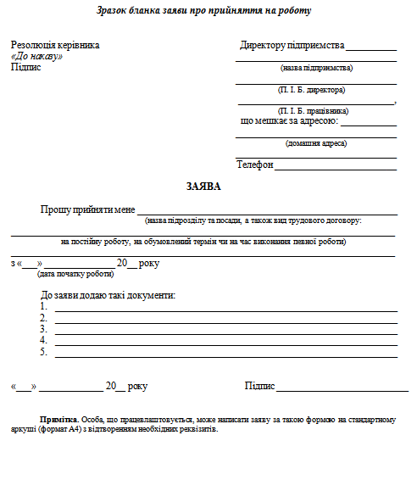
Практикум

Slide 20
Дякую за увагу!
За навчальною програмою 2018 року
Урок 36

